Slide 1


Desafio Alelo:
API para consulta de produtos orgânicos
LARISSA AP. AUGUSTO
Engenheira de Biossistemas
Mestranda em Agroecossistemas

Slide 2







CONCEPÇÃO DO PRODUTO
ORGÂNICOS

Slide 3
CONCEPÇÃO DO PRODUTO
Objetivo: Informar ao consumidor os valores de produtos orgânicos e os respectivos estabelecimentos onde esses produtos podem ser adquiridos
Cliente 1: Estabelecimentos que são clientes da Alelo;
Cliente Final: Consumidores finais.

Slide 4
CONSTRUÇÃO
UML
Criação Projeto Spring Boot
Desenvolvimento dos Métodos
Teste Unitários
Documentão via Swagger

Slide 5
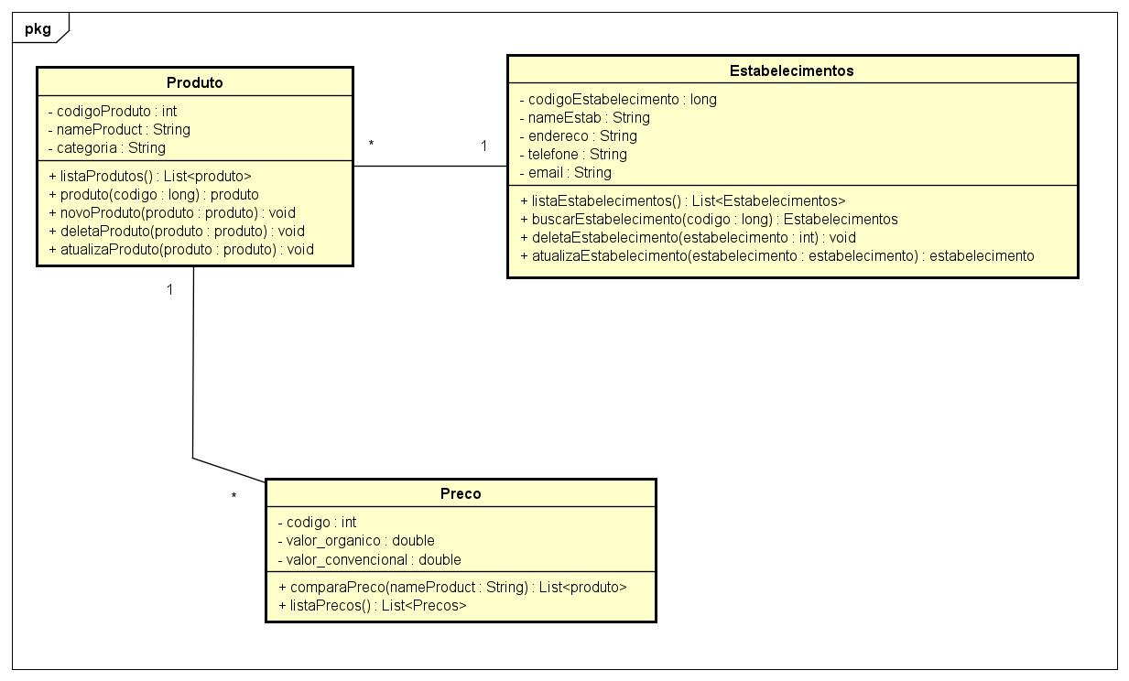
UML

Slide 6



UML

Slide 7

OBRIGADA!!!

